Slide 1

GUI 만들기 응용: 타이머와 애니메이션
매트랩 이해 및 실습
최병조
임베디드시스템공학과

Slide 2
강의 주제
Matlab의 역사와 간단한 사용법 | 다항식, 커브 피팅, 인터폴레이션
배열, 행렬 만들기와 소리 다루기 | 3차원 그래프 그리기
행렬과 그림 다루기 | GUIDE로 GUI 만들기
라이브스크립트, 웹 게시, 엑셀 연동 | 애니메이션 GUI
2차원 그래프 그리기 기초 | 앱 디자이너로 GUI 만들기
다양한 2차원 그래프 그리기 | GUI 프로젝트 발표
함수 만들기 | MuPAD로 수학 문제 풀기
중간고사 | 기말고사

Slide 3
You will be able to
Use a timer object to draw animated objects,
Apply physical laws on motions for describing a bouncing ball,
Use user data for storing the states of GUI objects, and
Use icons as buttons to control audio players.

Slide 4
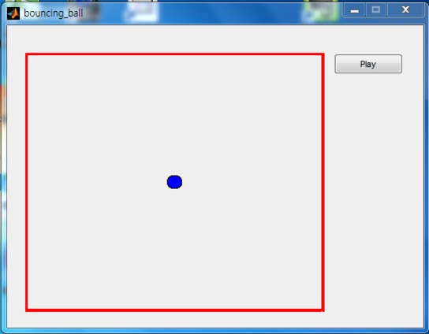
Bouncing Ball
개요
네모 방 가운데에 공 하나
[Play]버튼: 공이 움직임
[Stop]버튼: 공이 멈춤
벽에 닿으면 [보~잉] +반사
Bouncing Ball in Action

Slide 5
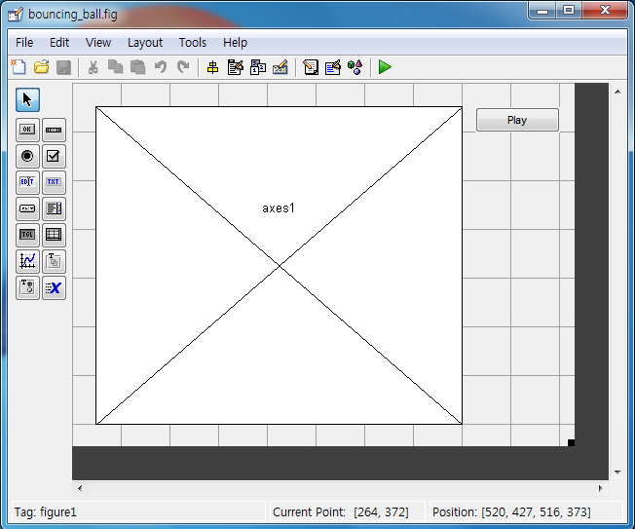
Fig 파일 설계
GUI Controls
Pushbutton
Axes

Slide 6
좌표 설계
X-축: [-10 ~ +10]
Y-축: [-10 ~ +10]
공의 움직임
처음 위치: (0,0)
처음 각도: ,랜덤
등속운동
ball.angle = rand * 2*pi;

Slide 7
공의 운동 방정식
2차원 평면에서 등속 운동: T_{s}마다 위치 정보 갱신
이전 등속 운동 시작점:
처음: 원점 (0,0)
이후: 벽에 닿은 지점
왼쪽 벽:
오른쪽 벽:
아래 벽:
위쪽 벽:
k-번째 중심 위치

Slide 8
공이 벽에 닿았는지 확인
공의 중심 위치:
공의 반지름:
수직 벽에 접촉
수평 벽에 접촉

Slide 9
벽에 맞고 반사 될 때의 운동 법칙
수직 벽 반사
수평 벽 반사
벽
벽

Slide 10
알고리즘 스케치
Figure Opening Function
사각형 벽을 그린다.
공을 (0,0)에 그린다.
초기 이동방향 θ를 정한다.
T_{s}마다 move_ball을 부르도록 타이머를 만든다.
Pushbutton Callback
Play mode: 타이머를 동작시킨다. → Stop mode로 간다.
Stop mode: 타이머를 멈춘다. → Play mode로 간다.
move_ball :
공의 위치를 바꾸어 준다. (슬라이드 6~8 방법 적용)

Slide 11
Figure Opening Function
t = linspace(0,2*pi,50); ball.R = 0.5;
x = ball.R * cos(t); y = ball.R * sin(t);
ball.p = patch( x, y, 'b' );
axis([-10 10 -10 10]); hold on;
plot([-10 10 10 -10 -10], [-10 -10 10 10 -10],'r-', ...
'LineWidth',5);
hold off; axis off;
ball.x = x; ball.y = y; ball.cx = 0; ball.cy = 0;
ball.px = 0; ball.py = 0; ball.angle = rand * 2*pi;
ball.d = 0; ball.dd = 0.5;
handles.ball = ball;
handles.timer = timer('ExecutionMode', 'FixedRate', ...
'Period', 0.05, 'TimerFcn', {@move_ball, hObject} );
handles.moving = 0;
[s, Fs] = audioread('BOING.WAV');
handles.p = audioplayer(s(1800:2550),Fs);

Slide 12


Pushbutton Callback
if handles.moving == 0
start(handles.timer);
set( hObject, 'String', 'Stop' );
handles.moving = 1;
% ball is moving.
else
stop(handles.timer);
set( hObject, 'String', 'Play' );
handles.moving = 0;
% ball has been stopped.
end
guidata( hObject, handles );

Slide 13
move_ball (1/2)
function move_ball( obj, event, hfigure )
% update the ball position
handles = guidata( hfigure );
ball = handles.ball;
ball.d = ball.d + ball.dd;
ball.cx = ball.px + ball.d*cos(ball.angle);
ball.cy = ball.py + ball.d*sin(ball.angle);
% boundary check: whether the ball hits a wall or not
if abs(ball.cx) + ball.R >= 10
% reflect the ball
ball.angle = pi - ball.angle;
ball.px = ball.cx; ball.py = ball.cy;
ball.d = ball.dd;
ball.cx = ball.px + ball.d*cos(ball.angle);
ball.cy = ball.py + ball.d*sin(ball.angle);
play(handles.p);

Slide 14
move_ball (2/2)
elseif abs(ball.cy) + ball.R >= 10
% reflect the ball
ball.angle = - ball.angle;
ball.px = ball.cx; ball.py = ball.cy;
ball.d = ball.dd;
ball.cx = ball.px + ball.d*cos(ball.angle);
ball.cy = ball.py + ball.d*sin(ball.angle);
play(handles.p);
end
X = ball.cx + ball.x; Y = ball.cy + ball.y;
set(handles.ball.p, 'XData', X );
set(handles.ball.p, 'YData', Y );
handles.ball = ball;
guidata( hfigure, handles);
그래프 업데이트

Slide 15
Close Request
function figure1_CloseRequestFcn(hObject, eventdata, handles)
% hObject handle to figure1 (see GCBO)
% eventdata reserved - to be defined in a future version of MATLAB
% handles structure with handles and user data (see GUIDATA)
disp('Bye');
if handles.moving == 1
stop( handles.timer );
end
delete( handles.timer );
% Hint: delete(hObject) closes the figure
delete(hObject);

Slide 16
효과음
Opening Function에서 효과음 파일을 읽어 들여 audioplayer 객체를 만들어 준비
move_ball 함수에서 벽에 반사될 때 효과음 재생
[s, Fs] = audioread('BOING.WAV');
handles.p = audioplayer(s(1800:2550),Fs);
play(handles.p);

Slide 17




audioplayer
만들기:
사용하기:
데모 스크립트
[s, Fs] = audioread('intro.wav');
p = audioplayer(s, Fs);
play(p); pause(p); resume(p); stop(p);
demo_audio_player.m
[s, Fs] = audioread('intro.wav');
p = audioplayer(s, Fs);
play(p); pause(3);
pause(p); pause(1);
resume(p); pause(3);
pause(p); pause(1);
play(p); pause(3);
stop(p); pause(1);
play(p); pause(5);
stop(p);

Slide 18
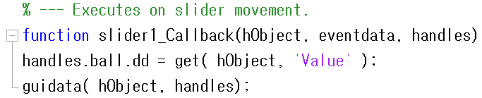
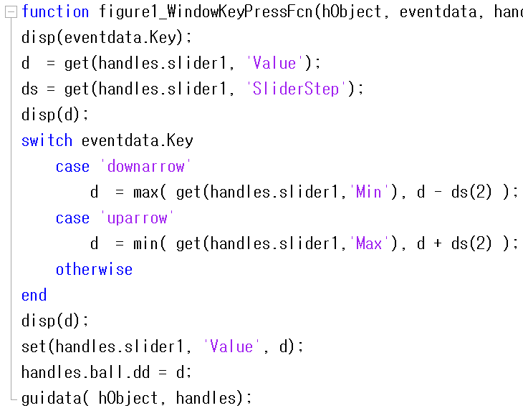
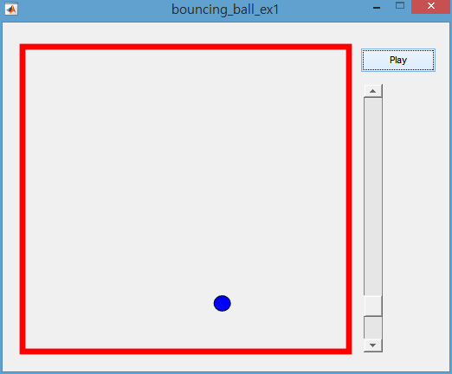
연습문제 1
공의 속도를 조절하는 슬라이더를 추가하시오.

Slide 19
연습문제 2
공을 두 개 만들어 서로 다른 방향으로 움직이게 하고, 서로 부딪히면 튕겨 나가도록 만드시오.

Slide 20
연습문제 3
다음 음향 효과를 추가하시오.
언제나 계속하여 반복 재생되는 배경 음악
공이 움직이는 동안 계속 재생되는 음향 효과
공끼리 부딪칠 때 나는 음향 효과

Slide 21
Summary
timer
주기적 함수 호출 / stop(), start() 제어 가능
애니메이션
timer 호출 함수 속에 구현
운동 방정식 분석 필요
guidata
handles 구조체를 통한 정보 공유 가능
handles 내용을 바꾼 경우 반드시 guidata 호출
audioplayer
play(), stop(), pause(), resume() 가능

